Slide 1



Web-App embebida en dispositivos móviles para la gestión de registros sobre la contaminación de afluentes y ríos.

Slide 2
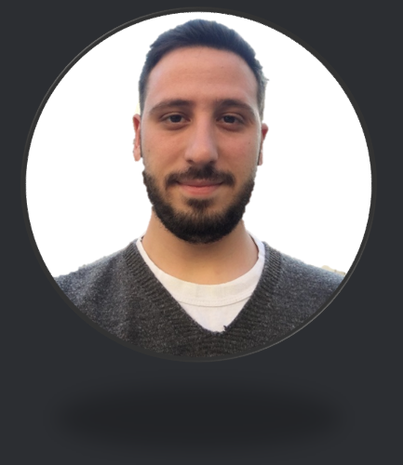
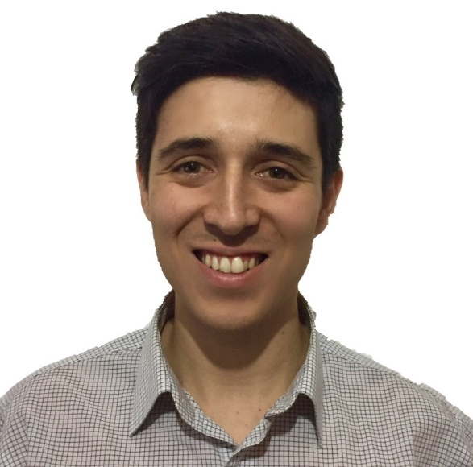
ALUMNOS
Bruno, Ricardo Hugo
Gómez Véliz, Kevin Shionen
Proyecto propuesto por
Laboratorio de Microprocesadores en convenio con biólogos de la facultad de Miguel Lillo

Slide 3
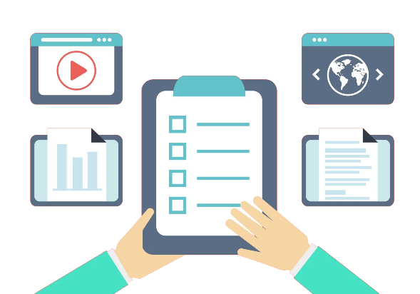
INTRODUCCION
Biólogos de la Facultad de Ciencias Naturales e Instituto Miguel Lillo necesitan una aplicación de gran impacto.
Buscan un apoyo tecnológico para uno de sus procesos.
Tuvimos una atracción instantánea para ayudar a conservar la salud.

Slide 4





Proceso actual
Los alumnos de escuelas rurales realizan salidas de campo a ríos o afluentes.
Recolectan muestras del universo de estudio.
Identifican insectos
Registran variables en papel: zona aproximada, insectos encontrados, otras
Docente traspasa información a una planilla Excel.

Slide 5
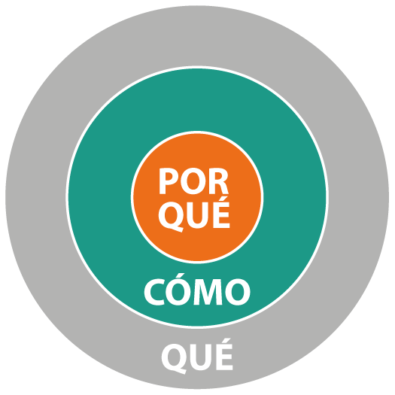
Preguntas típicas
Queremos cubrir una necesidad de alto impacto en medio ambiente
Innovando tecnológicamente los procesos ya existentes
Sistema para toma de muestras, identificación geográfica, registración e información

Slide 6

¿Qué?
Es un sistema que almacena registros sobre muestras de insectos realizadas en cualquier rio o afluente, determinando el estado de contaminación de los mismos.

Slide 7

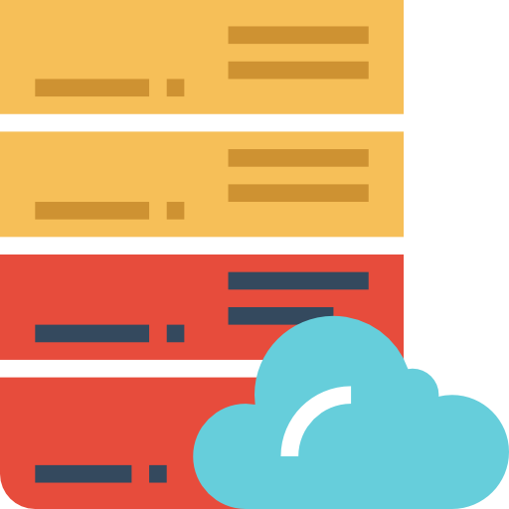



¿Cómo?
Toma de muestra Las mismas se realizaran con un dispositivo móvil
Sincronizar
Los datos se almacenan en la nube
Administrar El administrador evalúa las muestras creadas
Ver mapa Visualizar un mapa con información sobre el estado del agua

Slide 8

¿Por qué?
FORMA DE TRABAJO ACTUAL
La única forma de llevar estos registros es con papel y lápiz, traspasando la información posteriormente a un Excel.
MERCADO Esta destinado a personas que tengan interés en el cuidado del medio ambiente colaborando con la facultad Miguel Lillo
COMPETIDORES
En el mercado no hay una aplicación igual, es totalmente innovadora.

Slide 9
Definición del producto
01
Almacenar foto del paisaje como punto de referencia a futuras salidas de campo
01
02
02
Almacenar fotos de insectos encontrados para una evaluación
03
03
Obtención de coordenadas mediante GPS integrado
04
04
Almacenamiento offline de registros dada la dificultad de una buena calidad de señal en puntos alejados de la ciudad.
05
Sincronización con un servidor en la nube al momento de adquirir cualquier tipo de conexión a internet.
05
Aplicación Web Multiplataforma
Dispositivos móviles (Android, iOS, Windows Phone)
Computadoras de escritorio (Windows, MacOS, Linux)

Slide 10










Funcionamiento Caso de uso para realizar registros
Descargar aplicación desde tienda del dispositivo
GPS detecta coordenadas exactas, habilitando los siguientes pasos
Completar el formulario indicando los insectos encontrados.
Administrador valida o no los registros
Crear una cuenta de Usuario contando con una conexión a internet
Capturar fotos del paisaje como punto de referencia y de los insectos encontrados
Al momento de detectar conexión, los registros almacenados localmente, se sincronizan con el servidor
Se podrá visualizar un mapa con los trazos del estado de contaminación del rio

Slide 11





Funcionamiento Caso de uso para el administrador
Inicio de sesión
1
Nuestra aplicación tiene un sistema de usuarios basado en 2 roles:
Administrador
Usuario
Administrar registros
2
El administrador podrá consultar los registros y ver los detalles de los mismos de manera rápida e interactiva. Además los podrá validar/invalidar dichos registros
Administrar usuarios
3
Total gestión y control sobre las cuentas de usuarios, pudiendo ver, modificar e incluso dar de baja a las mismas.

Slide 12









Tecnologías Front-end. El lado del cliente
Permite comunicación nativa con los componentes de los celulares
HTML 5 Lenguaje básico de estructura web
Angular
Framework Frotend para desarrollo de aplicaciones web
CSS3 Lenguaje de diseño grafico web
Multiplataforma Android, Windows Phone, iOS y desktop
Lenguaje de programación orientado a objetos

Slide 13





Tecnologías Back-end. El lado del servidor
Local
Comunica
Consulta
Sincroniza
Almacena

Slide 14

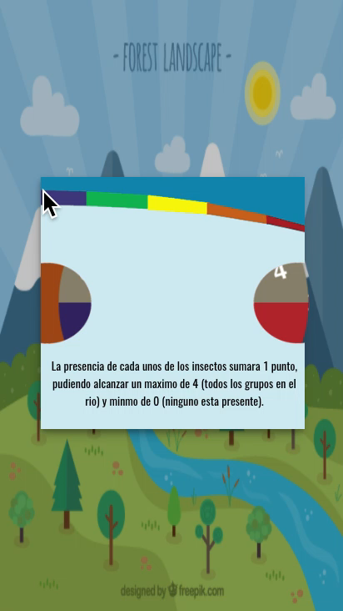
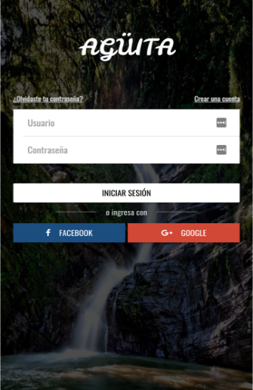



Comparación Antes y después
Internet para la sincronización del Sistema de gestión
Mapa con las coordenadas exactas de un registro
Difícil trazabilidad al gestionar los registros.
Sin GPS, problemas al obtener coordenadas exactas
VS
Fotos de los insectos y paisaje pertenecientes a un registro
Búsqueda de registros, según fecha, ubicación, Usuario o índice de contaminación.
No cuentan con fotos de insectos ni paisaje de las excursiones
No pueden visualizar en un mapa la contaminación en el curso de un rio
Usuarios Sistema de inicio de sesión para identificar el creador de un registro
Gestión de registros, usuarios, validar o invalidar, mapa general
No cuentan con un software de gestión
No cuentan con estadísticas
Excursiones realizadas por alumnos

Slide 15


Avances del proyecto
Logros
Registrar/Iniciar sesión de usuarios
Creación de nuevos registros
Administrar y gestionar registros:
Supervisar, Editar, Validar o no de acuerdo a criterio del administrador
Listar registros según filtros varios
Tutorial de uso para usuarios finales
Pendiente de resolución
Mapa señalizado en donde el agua esta o no contaminada
Administrar y gestionar cuentas de usuarios

Slide 16


Conclusiones
Nuestro alcance
El proyecto finaliza con todas las funciones
y procesos previamente enunciados
Fuera del alcance
Se puede seguir haciendo un desarrollo sobre la aplicación como por ejemplo, un sensor de temperatura con una conexión bluetooth a los dispositivos móviles.
Reconocimiento mediante IA de los insectos para validación automática en la administración o en la toma de datos.

Slide 17
Conclusiones
Este proyecto nos gusto desde el primer día de desarrollo, ya que fue todo un desafío.
Aprendimos a trabajar con los componentes de los dispositivos móviles (cámara, gps, etc)
El marco teórico adquirido durante todo el cursado de la carrera nos sirvió para la resolución de problemas durante el desarrollo (WebSocket, Programación orientada a objetos, BD, procesos daemons, recursividad, manejo de documentación, etc.)

Slide 18
¡MUCHAS GRACIAS!

